Slide 1
CLab ❤ ICS
PKUCNC 云计算小组

Slide 2
目录
CLab简介
ICS Machine 创建
Linux Shell使用与Unix哲学
LCPU Getting Started
Clab开发组简介

Slide 3
CLab：云计算，触手可及
Clab 是开箱即用的云平台
https://clab.pku.edu.cn
网站和虚拟机只能在校园网内访问
平台由PKUCNC云小组构建并维护
联系方式：pkuclab@163.com，答疑QQ群432191140

Slide 4
Why Clab？
之前的Class Machine
PKU CLab
课程结束后收回
仅能用于课程用途
无网络连接
无配置权限
虚拟机可使用至毕业
可以自由使用云主机学习探索
连接北大网关即可联网
拥有主机完全权限
不占用本地资源
丰富的 Linux 发行版可供体验
在学 ICS 的时候
我们想要这样一个平台
于是我们建设了一个
装虚拟机
配置需要折腾
占用磁盘空间
电脑发烫发热
资源环境有限

Slide 5
快速开始（本地准备）
SSH客户端：在 Windows 系统中，我们推荐安装 Windows Terminal （Windows11 应已自带）。在 macOS 和 Linux 系统中，我们推荐使用系统自带的终端。
创建SSH密钥对：下列操作将在用户目录下.ssh文件夹下生成名为 id_ed25519 的密钥对。请注意，这是密钥的默认位置，你可能已经有一个同名密钥在同一位置了。如果是这样，请直接使用那个密钥，千万不要重新创建！如果重新创建，会有提示，询问是否覆盖。请不要覆盖！
ssh-keygen -t ed25519

Slide 6
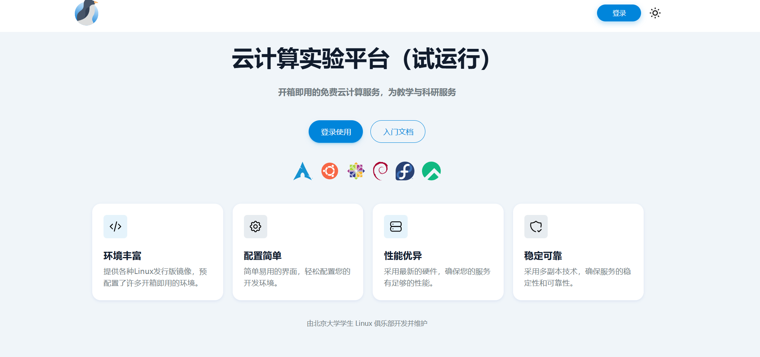
快速开始（登录平台）
点击“登录使用”，通过IAAA登录
别忘记看右侧的入门文档

Slide 7
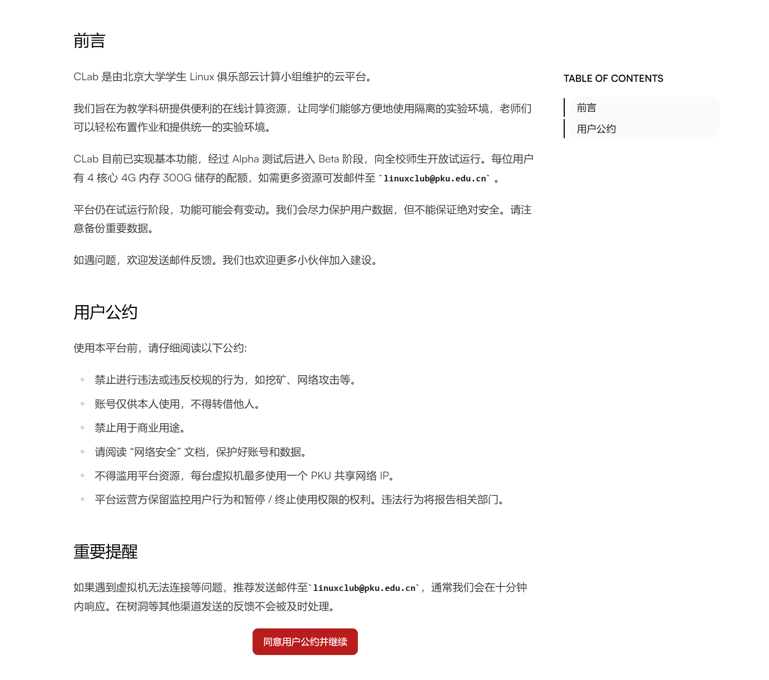
快速开始（登录平台）
首次登录请阅读前言和用户公约
点击同意后稍等几秒，将会创建账号

Slide 8
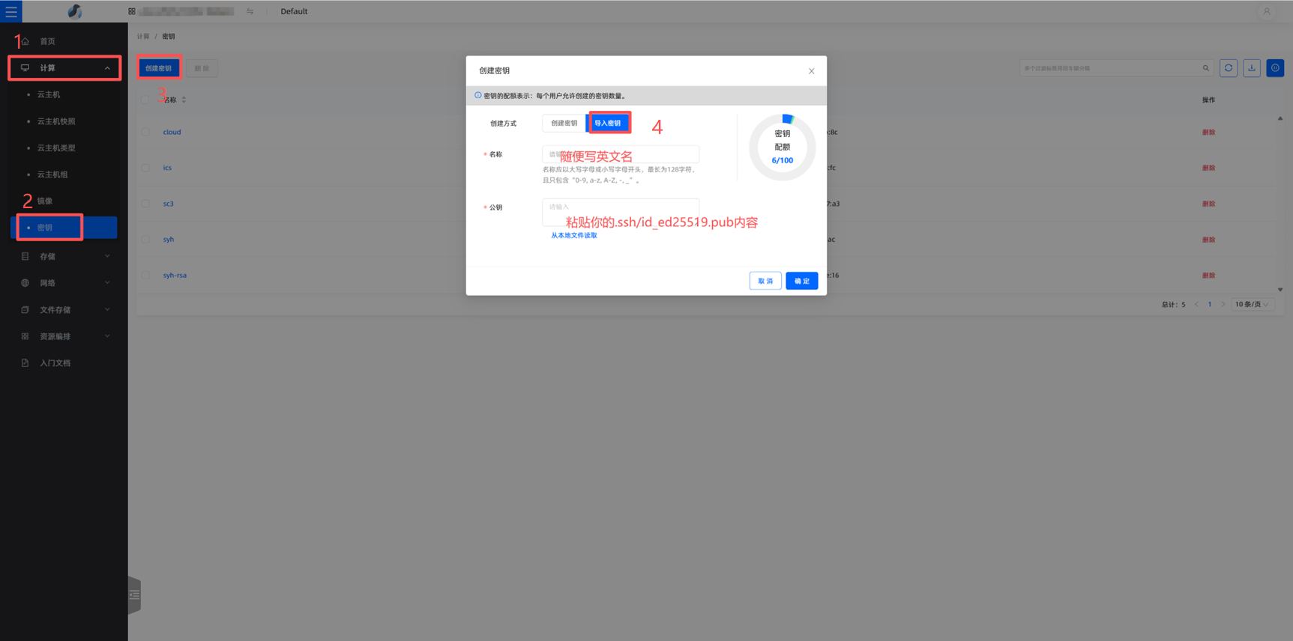
快速开始（导入密钥）
1. 登录后，选中计算大项
2. 点击密钥管理
3. 点击创建密钥按钮
4. 点击导入密钥
5. 给密钥取一个英文名
6. 粘贴公钥.ssh/id_ed25519.pub的内容，点击确定

Slide 9
快速开始（创建虚拟机）
请仔细阅读入门文档，创建虚拟机的教程非常详细：https://clab.pku.edu.cn/docs/getting-started/introduction
建议配置：
类型：P4类型（4C4G），配置40G以上 SSD 储存
启动源 ：镜像，选择 Ubuntu 分类中的“Ubuntu for ICS 2025”
网络：共享网络中，先后勾选pku-new
公钥：使用刚刚导入的公钥

Slide 10
ICS Machine 说明
登录方式：ssh ubuntu@10.129.xxx.xx（内网ip中10开头的）
使用vscode登录前，需要ssh登录虚拟机，运行clabcli connect，把虚拟机连接到北大网关
镜像已预装 lab 所需环境
这是一个“Baseline”，从此出发，大家可以自由配置
也可以不使用 ICS 镜像，从任意通用镜像新建云主机，自行配置环境。配置一次即可后续课程一直使用
掌握如何配环境是学习计算机的必备技能
想要自己从头搭建虚拟机？请参考 LCPU Getting Started 系列教程

Slide 11
LCPU Getting Started
LGS是受MIT `The Missing Semester of Your CS Education`启发
以文档的形式补充同学们的计算机基础技能
网址：https://missing.lcpu.dev
和本课程(lab)的参考对应关系：
手动配置Lab环境配置 👉用好你的电脑 I
Lab版本管理👉 用好你的电脑 II：git
DataLab👉 Linux 基础知识
Other Labs… 欢迎阅读！

Slide 12


关于我们
北京大学学生 Linux 俱乐部（LCPU）是计算机爱好者的聚集地，可以讨论任何有趣的软硬件话题、一起搞有趣的项目
PKUCNC是以兴趣驱动研究计算和网络方面的组织
举办比赛：HPCGame, GeekGame
举办活动：各种沙龙、讲座、企业参访、学习小组
开发项目：CLab, Git, PKUTEX, PKUInfo, PKUMirror, HPC OJ, Loongarchlinux…
欢迎加入！
（右边是Linux社、PKUCNC、超算队和网安队的联合招新群）

Slide 13
谢谢大家！

